Slide 1
Application19.04 Flyaway Kit Problem

Slide 2
Contents
Introduction
Problem type : Minimum Cut Problem
最小備貨成本的考量
Related problems
How the problem may be solved?

Slide 3
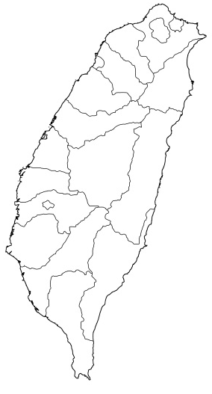
Introduction
M_{AMER}, J. W., and S. A. S_{MITH.},
” Optimizing field repair kits based on job completion rate.”
最小備貨成本考量 :
公司必須維護分散於廣泛地理位置的設備。
在成套組合包中攜帶更多的零件，會增加處理和庫存成本。
在Flyaway Kit Problem，我們需要獲得最佳零件的組合包，求得處理、存貨成本和“破碎工作”成本的最小化總和。

Slide 4

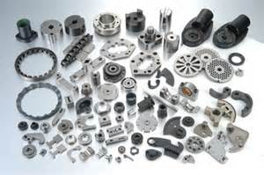
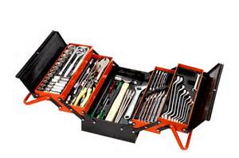

Introduction
J₁, J₂, ...,J_{l} :工作型態的集合為
1,2,3...... ,r :為執行工作所需要的零件
M$⊆(1, 2, …,r)$:應備貨零件套組
B_{j}:工作J_{j}需要的零件組合
B_{j}
M

Slide 5
Related problems
Submarine Provisioning Problem
Max Weight Bipartite Problem
提升需求物品供給數量準確度；有效運用及樽節國防預算
二分圖匹配也有最大花費匹配。最大花費匹配的定義是找出一組完美匹配，使得匹配邊的邊權總合最大。

Slide 6
How the problem may be solved?
研究指出，此選擇問題可藉由最大流量/最小切割算法來解決。
相關演算法如下:
Hungarian Algorithm(匈牙利演算法)
Ford-Fulkerson Algorithm(福特-弗克森演算法)
Edmons-Karp Algorithm(艾德蒙-卡普演算法)

Slide 7
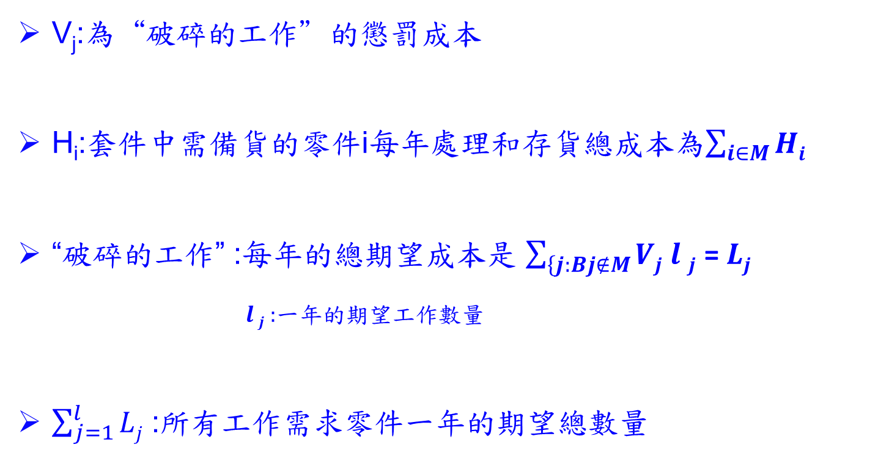
How the problem may be solved?
V_{j}:為“破碎的工作”的懲罰成本
H_{i}:套件中需備貨的零件i每年處理和存貨總成本為$\sum_{i∈M}{Hi }$
“破碎的工作” :每年的總期望成本是 $\sum_{\left\{j:Bj∉M\right.}{Vj l j}$ = $Lj$
$l j$ :一年的期望工作數量
$\sum_{j=1}^{l}{Lj}$ :所有工作需求零件一年的期望總數量

Slide 8
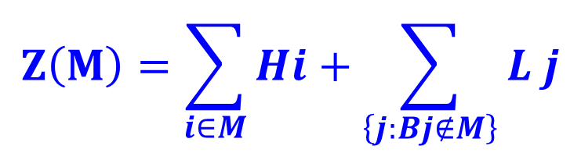

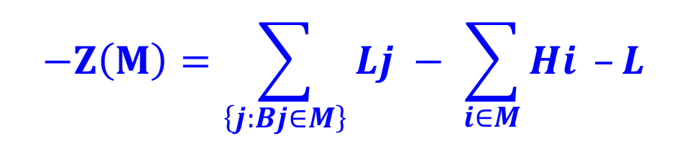
How the problem may be solved?
備貨零件M的策略帶來根據套件的總年度期望成本為:
最小化z(M)相當於最大化–z(M)，我們可以重述為:
$L:$ Constant
$$Z\left(M\right)=\sum_{i∈M}{Hi+\sum_{\left\{j:Bj∉M\right\}}{L j}}$$
$$−Z\left(M\right)=\sum_{\left\{j:Bj∈M\right\}}{Lj − \sum_{i∈M}{Hi}} –L$$

Slide 9
How the problem may be solved?
Notice that a node Jj can be in the maximum weight closure only if the closure also contains each part ( and tool ) in Bj.
L₁
J₁
1
-H₁
L₂
J₂
2
-H₂
L_{l}
J_{l}
r
-H_{r}
Job type
Bipartite Network
Part type

Slide 10
How the problem may be solved?
Minimum cut problem (bipartite network)
J ₁
k
1
k
L₁
H₁
k
J₂
2
H₂
L₂
k
s
t
L_{m}
k
H_{n}
J_{m}
k
4
Job type
Part type

Slide 11
How the problem may be solved?
此問題為Max Weight Closure Problem 的特殊情況
(參照Application 19.2)
4
1-2
1
8
10
1-3
2
6
S
5
1-4
t
2
6
3
2-3
3
4
4
3-4
Max Weight Closure Problem

Slide 12
Q&A
Thanks For Listening

